Slide 1
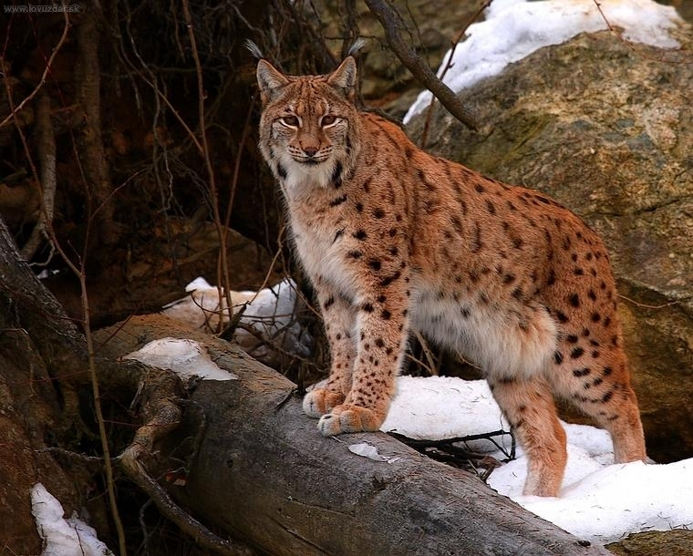
Rys ostrovid
Je najväčšia mačkovitá šelma žijúca na našom území.
Rys má výborný zrak.
Za denného svetla rozozná hlodavca na 75 m.
Na svoju obeť číha v úkryte.
Nie je veľmi vytrvalý prenasledovateľ.

Slide 2
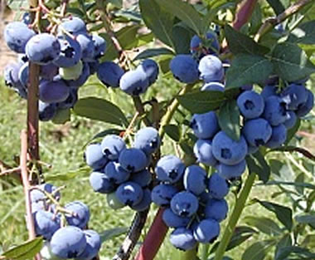
Čučoriedka
Čučoriedka rastie na pôdach bohatých na humus najmä v borovicových a smrekových lesoch.
Modré plody čučoriedky sú veľké ako hrášok , sladké a silne farbia.
Čučoriedka je typické divo rastúce ovocie.

Slide 3
Vypracovala : Vanesa Znahorová
Zdroje :
http://www.tichyphoto.com/photo/rys-ostrovid.jpg
http://www.lovuzdar.sk/userfiles/foto/4157/14738/lovuzdar-14738.jpg
http://www.zahradnictvoiveta.sk/image/produkty/vaccinium_corymbosum_bluecrop.jpg

